Slide 1


El proceso en
Terapia de Conducta:
la evaluación conductual
EXPOSITOR: Lic. Eylen Salazar Saucedo

Slide 2





historia y desarrollo de la evaluación conductual
Como reacción a la evaluación tradicional de la psicología clínica: abstracta, abocada a fenómenos no observables e intervenciones poco efectivas
Busca garantizar el carácter científico de la evaluación e intervención(positivismo)
La Evaluación Conductual (EC) se focaliza en la identificación de conductas específicas y observables, así como sus contingencias ambientales
Años 70: Evaluación en contextos más complejos y menos controlados (escuelas, empresas, familias, hospitales, cárceles, instituciones, etc.)
Terapias de segunda generación: Apertura hacia lo cognitivo, a aspectos del comportamiento de carácter encubierto (imágenes mentales, cogniciones)
Kanfler, F. y Saslow G.(1965). Análisis Conductual. Postulado básico: “Los rasgos son quimera. Solo hay situaciones que condicionan nuestra conducta.”
Años 90: Incorporación de elementos procedentes de otras disciplinas y tradiciones evaluadoras.
Aparición del DSM-III (Manual Diagnóstico y Estadístico de los Trastornos Mentales de la Asociación Psiquiátrica Americana (APA)
Apertura nuevos enfoques respecto al comportamiento y la conducta humana.
Terapias de Tercera generación: Las emociones y las TCC (terapias cognitivo conductuales)

Slide 3


Definición de Evaluación conductual
El uso de medidas mínimamente interpretativas
la utilización de medidas sujetas a un proceso previo de validación,
la identificación de relaciones funcionales
a partir de los datos obtenidos en distintas situaciones,
con distintos procedimientos
y a lo largo de diferentes momentos temporales.
el establecimiento de conclusiones
Enfoque científico de evaluación psicológica que enfatiza :
Permite…
un análisis preciso, objetivo y mínimamente interpretativo de los problemas de conducta... que promueve la adaptación de las técnicas de intervención al trastorno concreto y a las características del caso
El principio fundamental: La evaluación psicológica debe estar fundamentada en principios científicos de indagación e inferencia; lo que conlleva a conseguir un conjunto de métodos de evaluación de alta efectividad

Slide 4

Medida del cambio de comportamiento
Identificación y medida de las relaciones funcionales
Medida de estos dos aspectos en individuos y grupos concretos
principales elementos de interés de la EC
La EC puede utilizar medidas de series temporales para identificar los patrones de cambio de un comportamiento y su relación con ciertas variables. La identificación de relaciones funcionales es esencial para conocer las variables que controlan la conducta de un individuo y desarrollar intervenciones adaptadas a los objetivos, teniendo además en cuenta que las personas suelen presentar no sólo uno, sino múltiples problemas conductuales funcionalmente relacionados. Por último, los problemas cambian a través del tiempo y de los contextos, presentando diversas facetas y dimensiones que pueden diferir sustancialmente a través de las personas.

Slide 5

conductas encubiertas
pensamientos
Conductas manifiestas
expectativas
respuestas fisiológicas
creencias
NUEVOS ELEMENTOS NUEVOS INSTRUMENTOS
Emociones

Slide 6





ESTRATEGIAS
DE EVALUACIÓN CONDUCTUAL (EC)
ENTREVISTAS
OBSERVACIÓN
APLICABILIDAD DIFERENCIAL DE LOS MÉTODOS DE LA EC
EVALUACIÓN COGNITIVO CONDUCTUAL
EVALUACIÓN PSICOFISIOLÓGICA
Múltiples fuentes de información: Familia, compañeros, profesores, pareja, colegas, etc.

Slide 7

Entrevistas conductuales
Debería cubrir los siguientes objetivos:
Ofrecer al cliente una explicación inicial de lo que pretende la entrevista y el por qué se necesitará información detallada y específica sobre el tema y su historia personal
Repercusión del problema en otras áreas (familia, escuela, trabajo)
Identificar la/s conducta/s problema y definirlas en términos conductuales (operativizar), objetivos y precisos
Identificar:
Parámetros de la conducta problema (frecuencia, intensidad y duración.
Los antecedentes
Las consecuencias
Los recursos y fortalezas del paciente.
Establecer la medida de las conductas relevantes y los métodos de evaluación más adecuados.
Resumir y valorar si el entrevistado ha entendido todo y está de acuerdo (contrato social o consentimiento)
Pensamiento,
Estado emocional,
Respuesta fisiológica
Operativización: “triple sistema de respuestas”:

Slide 8

Observación conductual
Registros narrativos
Registros por intervalos
Registro de sucesos
Registro de auto evaluación
Su objetivo está dirigido a obtener información más detallada acerca de las conductas problemas identificadas.
En ciertos casos puede convertirse en el método fundamental de evaluación, al ser imposible o difícil la implementación de otros métodos, por ejemplo, en caso de personas con discapacidad, personas resistentes al tratamiento, niños muy pequeños, etc.).
Puede ser realizada por evaluadores entrenados (el propio terapeuta, familiares, profesores, compañeros o por el propio paciente mediante las técnicas de autoobservación.
Los contextos de evaluación pueden ir desde el entorno natural a contextos muy controlados
Estrategias de observación

Slide 9

Evaluación cognitivo conductual
Entre las áreas de evaluación relevantes se encuentran las auto verbalizaciones asociadas con diferentes problemas, distorsiones cognitivas, supuestos básicos, actitudes, respuestas emocionales, estilos atribucionales, etc.
Esto ha propiciado el desarrollo de técnicas específicas para la evaluación de contenidos y procesos cognitivos.
Existe una serie de inventarios cognitivos utilizados en distintas áreas de intervención en caso de : Depresión, Miedo y ansiedad, trastorno de la alimentación, habilidades sociales, trastornos alimenticios, relaciones de pareja, etc.
Los procedimientos más utilizados son los auto registros y los inventarios cognitivos auto informados.

Slide 10
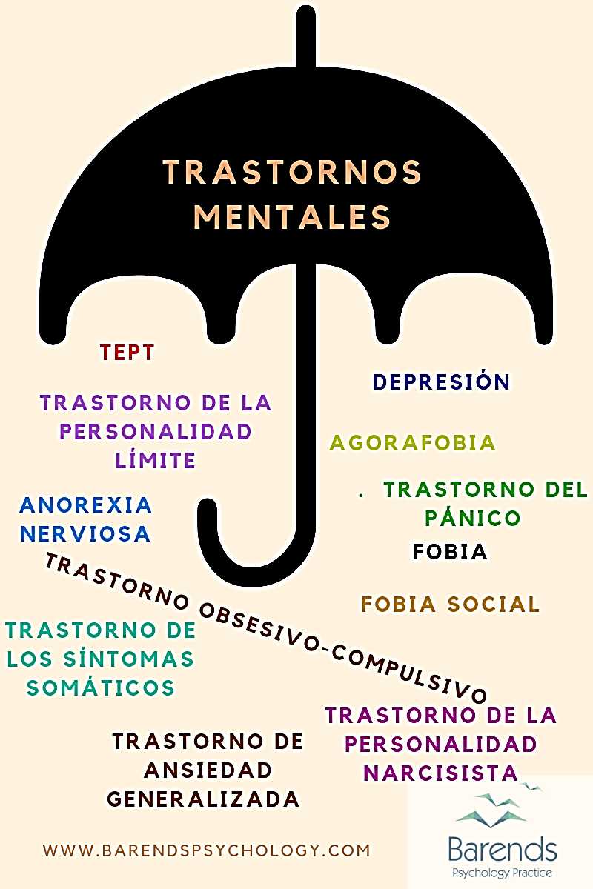
Evaluación psicofisiológica
Tiene especial importancia en:
1)El proceso de evaluación y tratamiento de los trastornos psicofisiológicos,
2) En la evaluación y tratamiento de psicopatologías frecuentes que conllevan síntomas somáticos, por ejemplo:
•trastorno de estrés postraumático
•trastorno de angustia,
•trastornos de ansiedad en general
•depresión
• detección de individuos simuladores.

Slide 11

Aplicabilidad diferencial de los métodos de la evaluación conductual
Nivel de desarrollo intelectual del cliente
Grado de afectación del funcionamiento cognitivo
Reactividad al método de evaluación
Posibilidad de cooperación de las personas del entorno
Coste de los métodos de evaluación
Restricciones y contingencias del propio evaluador
La elección de un método u otro de evaluación dependerá de las características de la conducta, del individuo evaluado, de los objetivos de la evaluación, del contexto de evaluación y de los recursos disponibles.

Slide 12
Análisis funcional
ANÁLISIS FUNCIONAL EN LA EVALUACIÓN CONDUCTUAL
PROCEDIMIENTO DEL AC
LIMITACIONES DEL AC
no sería replicable
La idea esencial del AF es que la conducta tiene un propósito, y el propósito final del AF es comprender la función de la conducta problema. Se trata de entender cuál es propósito de esas conductas, ¿para qué le sirven al individuo en su vida?
Antes de realizar el AF, es esencial definir de forma clara y precisa la conducta objeto del análisis, de modo que la interpretación subjetiva sea mínima.

Slide 13
“Me siento mal”: tiene sentimientos de tristeza y desesperanza, llora, piensa que no merece la pena vivir, tiene sensación de ahogo y nerviosismo, taquicardia, tensión en la frente y temblores en piernas y manos.
“Mi hijo se porta mal”: nunca obedece a la primera orden, no recoge sus juguetes al final del día después haber jugado con ellos, llora y grita en el supermercado si no obtiene lo que pide.
“Tengo problemas en mi relación de pareja”: discute todos los días, o la mayor parte, sobre tópicos como las finanzas o la educación de los hijos, durante las discusiones el tono es muy elevado, grita y su pareja también, hay insultos y amenazas de divorcio.
“El niño no para en clase”: se levanta del pupitre y camina hacia la mesa de otros compañeros, coge sus cosas sin permiso, se mueve en el asiento durante la clase, habla al compañero de mesa y le da codazos, interrumpe con preguntas y comentarios graciosos las explicaciones, y tira pelotitas de papel al aire.

Slide 14
Procedimiento y proceso de la evaluación conductual
Definición y delimitación del problema objeto de intervención
Elección de técnicas y Propuesta de intervención
Aplicación del tratamiento.
Selección de conductas clave, variables relevantes y establecimiento de metas terapéuticas.
Formulación funcional del caso
Evaluación de la intervención.

Slide 15
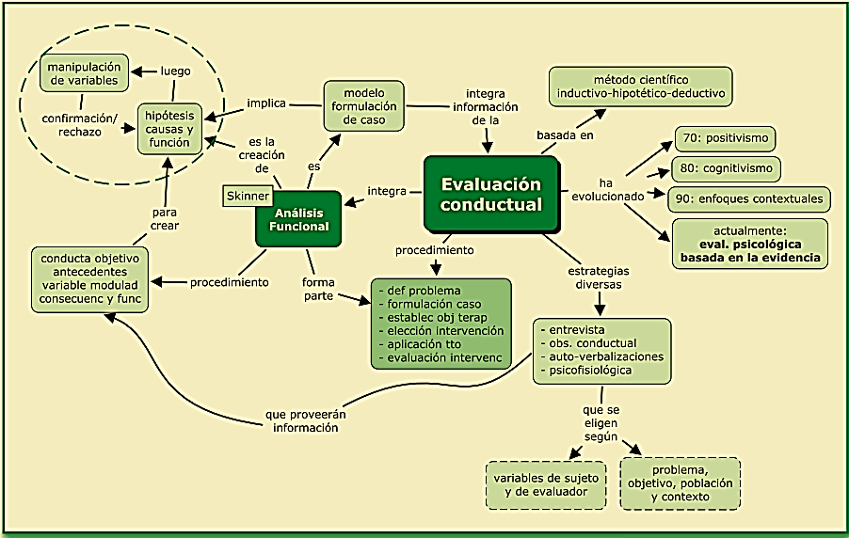
MAPA CONCEPTUAL DE LA EVALUACIÓN CONCEPTUAL

Slide 16
Bibliografía
Ruiz, M.A., Díaz, M.I. & Villalobos, A. (2012). Manual de técnicas de Intervención Cognitivo Conductuales. Recuperado de http.//www.edesclee.com

